Slide 1
GEO 申請流程

Slide 2
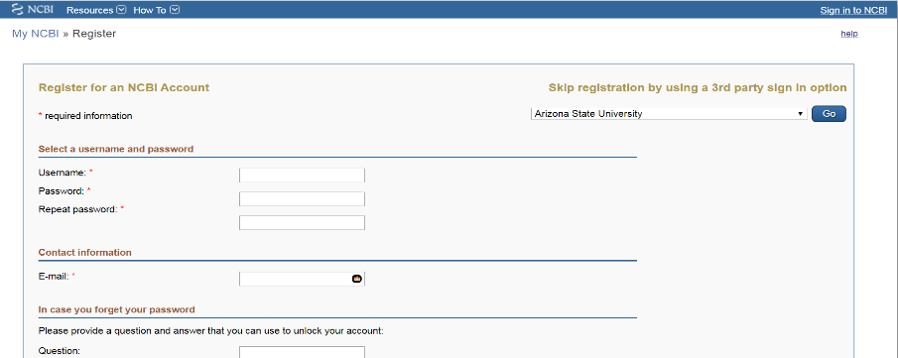
GEO 申請流程
1. 先申請NCBI帳號 https://www.ncbi.nlm.nih.gov/account/register/?back_url=&partners-uri=cms:/account/partners

Slide 3
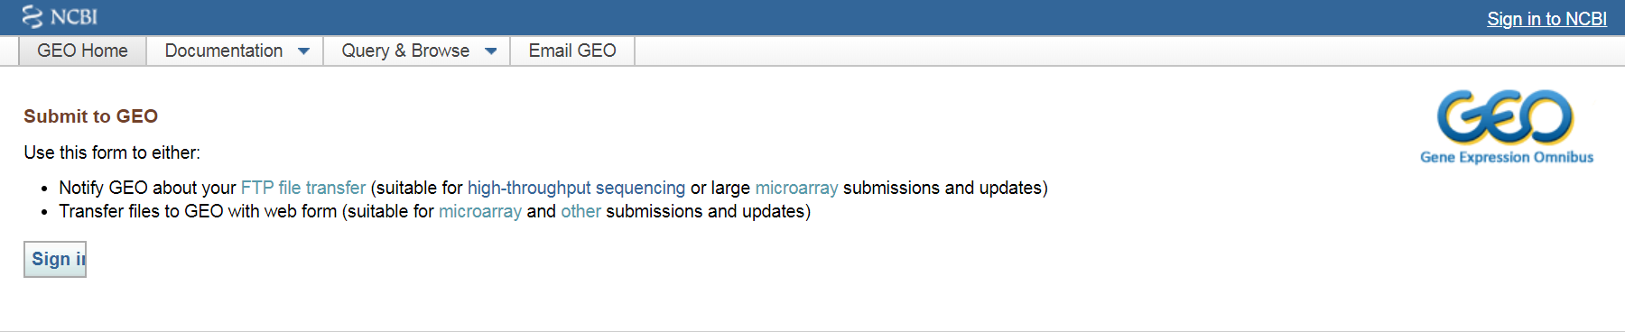
GEO 申請流程
2. 申請上傳資料到GEO https://submit.ncbi.nlm.nih.gov/geo/submission/

Slide 4
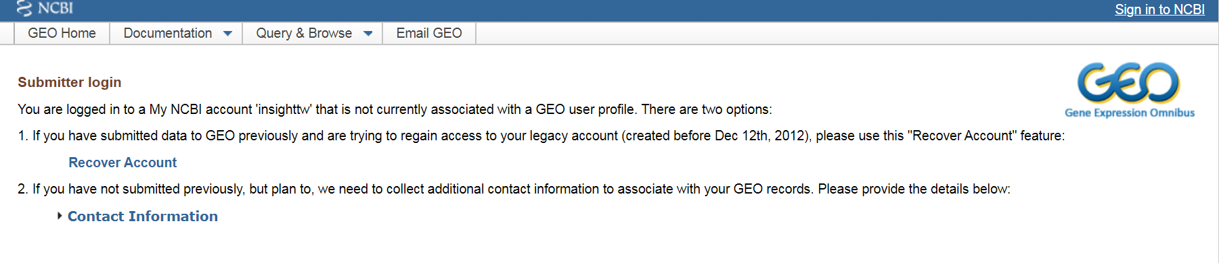
GEO 申請流程
3. 因為是新帳號，選擇第2個選項，由GEO認證貴單位

Slide 5
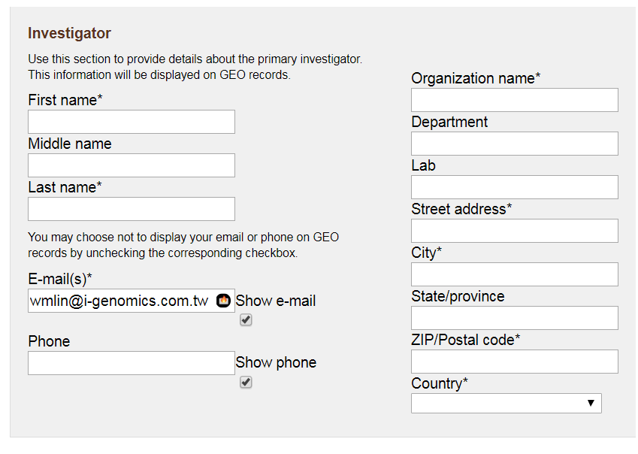
GEO 申請流程
4. 請依序填入貴單位資料，之後再請貴單位回傳上傳方式給我們

